Slide 1

Sistemas Distribuídos
Arquiteturas Virtuais (Virtualização)
INTRODUÇÃO
MÁQUINA VIRTUAL
HYPERVISOR
Prof. Sérgio Ricardo Rota pf0112@fiap.com.br www.fiap.com.br

Slide 2
Introdução
A virtualização surgiu como uma forma de separação entre o software e o hardware. Tradicionalmente, as aplicações (software) são instaladas sobre o sistema operacional que, por sua vez, está instalado sobre uma infraestrutura física (hardware). Assim, sempre que as aplicações necessitassem de mais infraestrutura física, para atender um número maior de usuários ou para fornecer mais serviços, o hardware precisava ser substituído por outro de maior capacidade de processamento – processadores mais velozes, maior quantidade de memória etc. – o que é chamado de upgrade vertical.
2

Slide 3
Introdução
A utilização de clusters de servidores, computadores interligados entre si, dividindo a carga de processamento, inaugurou a era dos upgrades horizontais: Sempre que fosse necessário atender um número maior de usuários ou processar um volume maior de dados, bastava adicionar novos computadores ao cluster. Neste modelo, cada um dos computadores do cluster mantém sua própria estrutura de sistema operacional e aplicações.
3

Slide 4
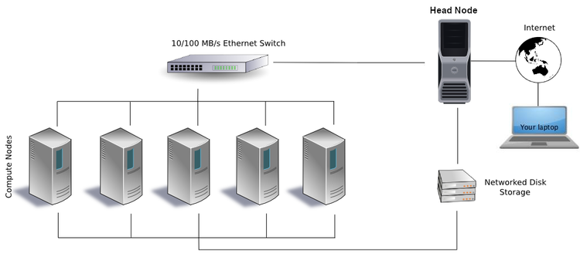
Introdução
Cluster de computadores.
4

Slide 5
Introdução
A virtualização possibilitou a abstração do hardware, já que uma camada de software, simulando uma infraestrutura física, é inserida entre o hardware (real) e o sistema operacional, possibilitando uma separação mais eficiente destas duas camadas.
5

Slide 6
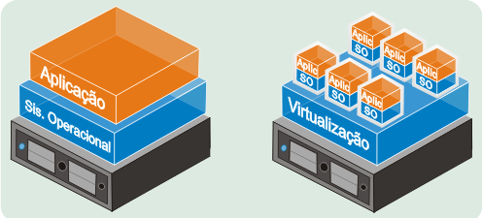
Introdução
Arquitetura Tradicional × Virtualização
6

Slide 7
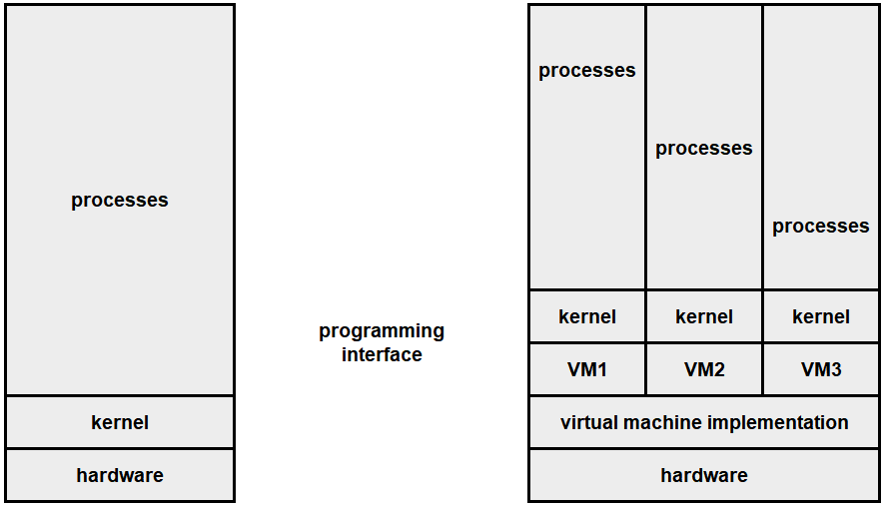
Introdução
Modelo de máquina virtual.
7

Slide 8
Máquina Virtual
Assim, a virtualização é uma tecnologia de software que permite uma melhor separação dos componentes de um arquitetura em camadas de serviços. Inclusive, através desta tecnologia é possível executar várias máquinas virtuais (VM – Virtual Machine) em uma única máquina física.
Desta forma, a virtualização permite, por exemplo, a instalação de vários sistemas operacionais em uma mesma máquina: Linux, macOS, Solaris, Windows etc.
8

Slide 9
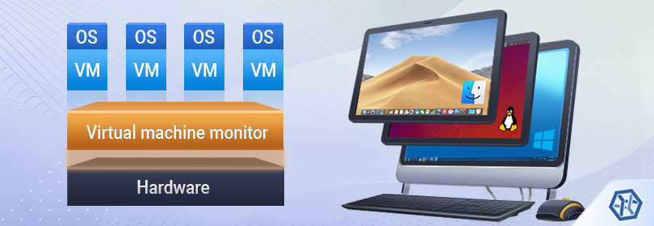
Máquina Virtual
Máquina Virtual (VM – Virtual Machine)
9

Slide 10
Máquina Virtual
A utilização das técnicas de virtualização permite que todos os dispositivos físicos possam ser representados em forma de softwares. Desta forma, servidores e estações de trabalho se tornam máquinas virtuais, armazenamento e rede também são virtualizados, transformando-se, respectivamente, em Armazenamento Definido por Software (SDS – Software Defined Storage) e Rede Definida por Software (SDN – Software Defined Networking).
10

Slide 11
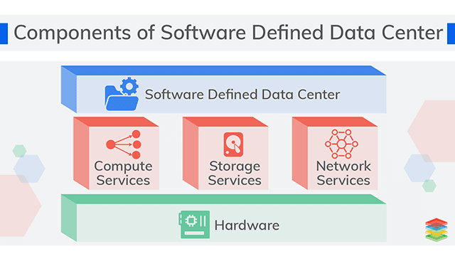
Máquina Virtual
Assim, é possível implementar um Data Center Definido por Software (SDDC – Software Defined Data Center):
11

Slide 12
Hypervisor
O software que permite criar e executar máquinas virtuais é chamado de Hypervisor ou Monitor de Máquina Virtual (VMM – Virtual Machine Monitor).
Entre as principais soluções de mercado, tem-se: Hyper-V, VMWare e VirtualBox.
12

Slide 13
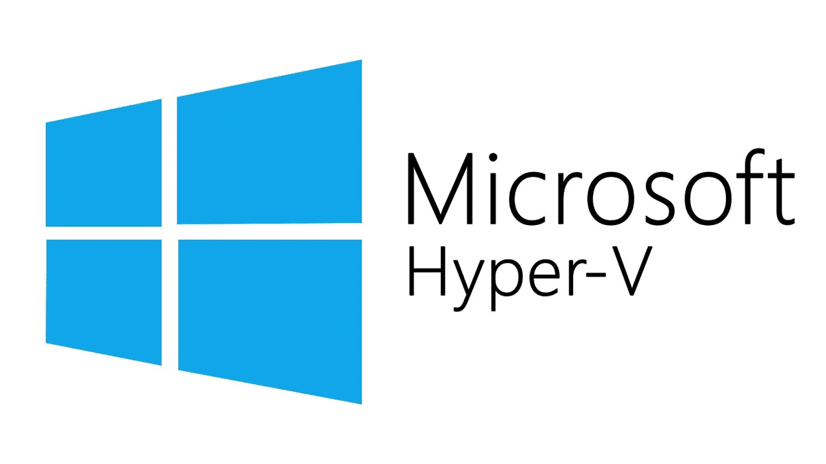
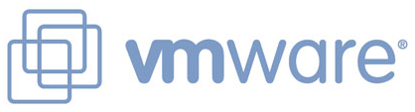
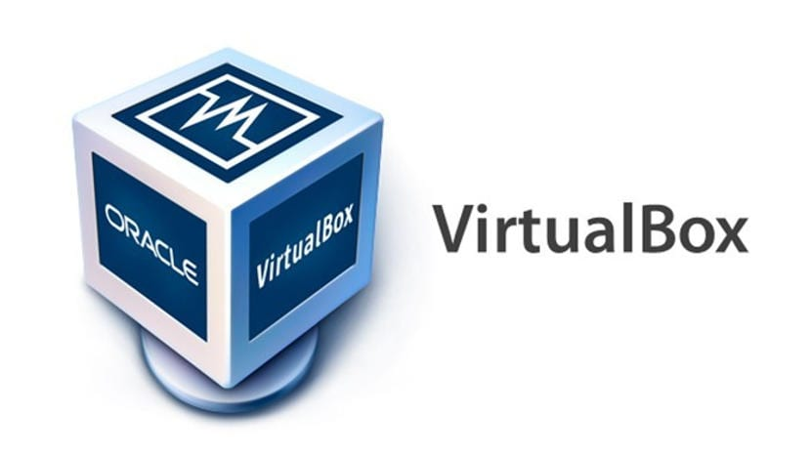
Hypervisor
13

